Slide 1
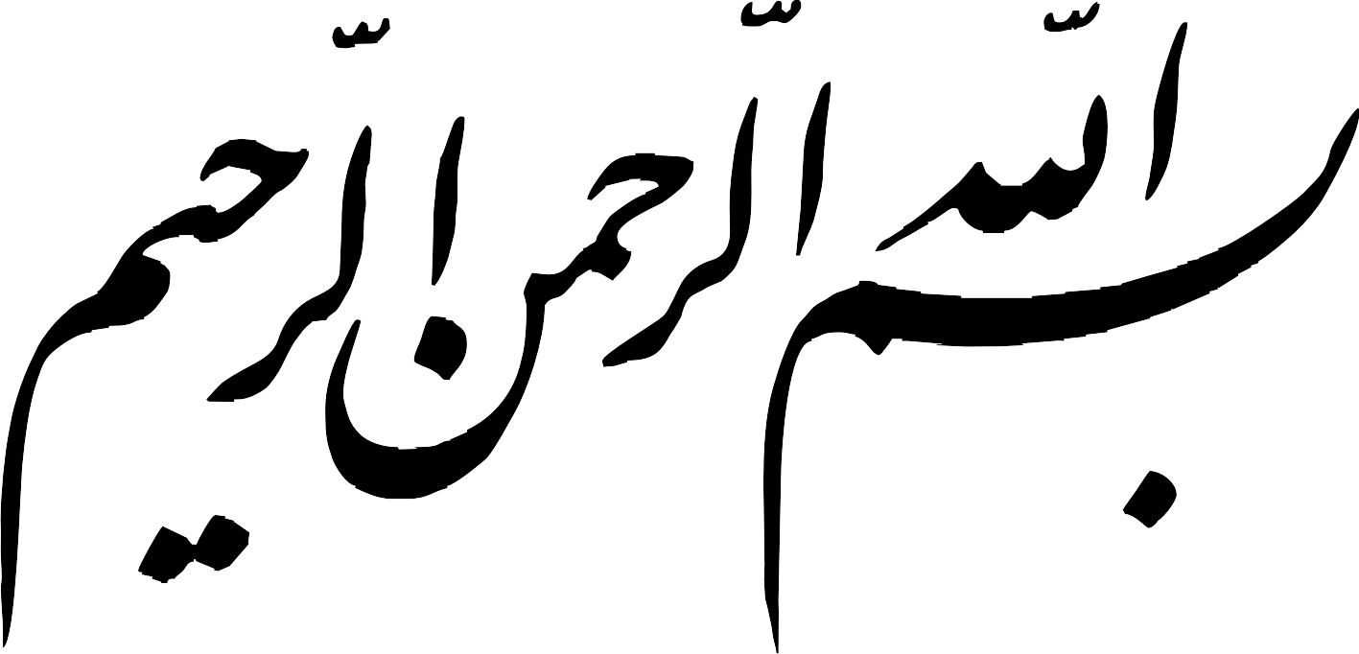
صفحه بعد

Slide 2
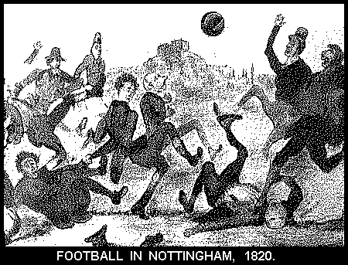
مقدمه
تاريخچه فوتبال
هر آنچه كه از فوتبال مي خواهيد بدانيد!
عصر ايران ورزشي- هر چه زمان می گذرد، و هر چه بر عمر فوتبال افزوده می شود، اقبال عمومی مردم جهان، نسبت به این ورزش پر تلاش و جادویی فزونی می یابد. در این میان، سهم جوانان و نوجوانان در گرایش بسوی این ورزش، چه از نظر داخل شدن در متن آن، و چه لذت بردن از تلاش گروهی از بازیكنان در زمین، در جمع تماشاگر، از ورزشهای دیگر بیشتر بوده و به همین دلیل است كه در كشور های مختلف جهان، مولفین و مفسرین بسیاری در مورد این ورزش كتب، مقالات، سالنامه ها، قوانین و تشریح شیوه های گوناگون را به طرق مختلف منتشر كرده و هر چه از عمر فوتبال می گذرد، تجزیه و تحلیل های بیشتری درباره پیدایش و رواج این ورزش صورت می گیرد .
صفحه بعد

Slide 3
فوتبال سرگذشت جالبی دارد، چرا كه تعداد بسیاری از تاریخ نویسان و مؤلفین ( بخصوص غربی ها) سعی كرده اند تا ثابت كنند فوتبال چه به طریق ابتدایی و اولیه، چه از نظر داشتن فوتبال دارای قوانین و رعایت اصول بازی، از كشور آنها آغاز شده و سپس به كشورهای دیگر رخنه كرده و رواج یافته است.
از آن جمله اند كشورهای فرانسه و ایتالیا كه خود را " پدر فوتبال" دانسته و مقابل این دو، كشور انگلستان است كه به جهت تدوین قوانین و ثبت بازی ها در قرن هجدهم، خود را والاتر و برتر از دیگران می داند.
بطور كلی نام اولیه بازی فوتبال" سوله" و یا" جیكودل كالسیو" بوده است. اما فوتبالی كه بطور كاملاً صحیح با قوانین مدون آغاز گردید، از انگلستان سرچشمه گرفته است. اگر تاریخ ثبت سازمان فوتبال انگلستان را مطالعه كنیم سال 1863 را نشان می دهد.
صفحه بعد

Slide 4
همچنین بعد از 25 سال یعنی در تاریخ 1888 فوتبال حرفه ای انگلستان فعالیت خود را آغاز كرد. این سوابق نشان دهنده وجود فوتبال مدرن در انگلستان قبل از سایر كشورهای اروپایی به حساب می آید.جالب است بدانیم بنا بنوشته " ب.ژیله" مولف" تاریخ ورزش جهان" پیدایش ورزش موازی با تاریخ تمدن بشر می باشد.
به همین دلیل جای تعجب نخواهد بود اگر گفته شود بازیهای اولیه در خاور دور بوجود آمده و بر اثر چنگهای بزرگ مانند جنگهای اسكندرمقدونی، این ورزش از خاور دور به خاور میانه منتقل شده وسپس جنگ ژولیوس سزار تمدن " گالو رومن" را به سرزمین " گل"( فرانسه فعلی) برده و با تشكیل بازی های ورزشی كه تجربه آن منجر به ریشه فوتبال فعلی گردید، نام بازی به " هارپاستوم" و بعدها به " سوله" یا " چوله" تغییر یافته و در سرزمین های مختلف باتلفظ های گوناگون بیان گردیده است.
صفحه بعد

Slide 5
مراحل تكامل بازیهای فوتبال
الف- خاور دور
برای آنكه شمایی از پیدایش و تكامل ورزش فوتبال داشته باشیم، تاریخ بسیاری را باید ورق زد. مستندترین نوشته در این زمینه از " كنفسیون" حكیم و فیلسوف معروف چین بوده است. در كتابی كه از این معلم اخلاق باقی مانده از ورزش مخصوصی بنام" كونگ فوو" كه در آن از سر و پا استفاده می شده نام برده شده است.
از سوی دیگر در چین و در دوران امپراتوری " چانگ تی" ( 32 قبل از میلاد) یك نوع بخصوص فوتبال بازی می شد كه بنام " تسو چو" معروف بود و بوسیله توپ چرمی ، وبا پا انجام می شده است.
این بازی به قدری جالب و دوست داشتنی بوده است كه شعرا و تاریخ نویسان آن عصر، نام فوتبالیست های بزرگ را در اشعار و حماسه های خود آورده و از آنان به عنوان قهرمانان ملی یاد كرده اند. در كشور ژاپن، و در همان عصر ورزش دیگری شبیه فوتبال برگزار می شده كه بسیار مقدس و مورد احترام مردم بوده است.
صفحه بعد

Slide 6
ب- روم : بازی هارپاستوم
همانطور كه ذكر شد تمدن خاور دور توسط لشكر كشی اسكندر مقدونی به خاور میانه آورده شد، و بازی های آنها به همان رویه ادامه داشت. بای دیگری بنام " هارپاستوم" در روم بازی می شد، كه پیدایش آن در قرون وسطی در ایتالیا بوده و درست مانند " جیكودل كالسیو" كه بنام" سوله" یا " چوله" در فرانسه معروف بود، بازی می شده است.
در بازی هارپاستوم ابعاد زمین در مقایسه با بازی سوله كوچك تر بود ولی هدف هر بازی بردن توپ بانتهای خط طولی زمین قرار داشته است.
در ایتالیا از بازی هارپاستوم بازی دیگری بوجود آمد كه بنام " جیكودل كالسیو" معروف شد و مورد توجه قرار گرفت تا جایی كه در این بازی اشخاص سرشناس( اعیان و اشراف و حتی روحانیون كلیسا) نیز شركت می كردند كه ازجمله آنها می توان از " پاپ كلمنت" هفتم، " لئون" دهم و" اوربین" هفتم نام برد كه در زمان خود قهرمانان فوتبال " فلورنتیسم " بودند.
صفحه بعد

Slide 7
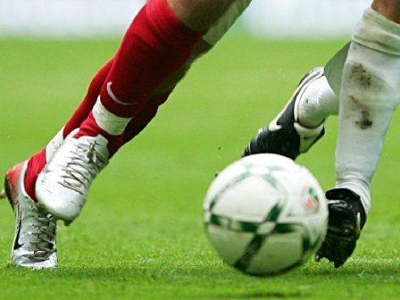
ج- فرانسه
رفته رفته بازی هارپاستوم كه از تمدن روم ریشه گرفته و بصورت" سوله" یا " چوله" در آمده بود رونق فراوان یافت و مردم به آن گرایش زیادی نشان دادند. در بازی " هارپاستوم" هدف بازیكنان بردن توپ به نقطه انتهایی زمین بازی قرار داشت.
جالب آنكه طول زمین به اندازه ای بزرگ بود كه در ابتدا و انتهای آن دو كلیسا و بین كلیسا، اماكن عمومی و مجاور آن دهات قرار داشته است، بازی چوله معمولاً روزهای یكشنبه بعد از ظهر پس از اتمام مراسم مذهبی برگزار می شد . زمان بازی و جزئیات رقابت دو طرف بازی در كارناوال ها به ثبت می رسید . در زمان كوتاهی بازی " سوله" سخت مورد پسند مردم بریتانی و نروماندی قرار گرفت . در تاریخ فوتبال چنین ثبت شده است كه این بازی در 16 اكتبر 1566 میلادی توسط سردار انگلیسی بنام " ویلیام فاتح" و بعد از جنگ " هستینگ" به انگلستان برده شد.
صفحه بعد

Slide 8
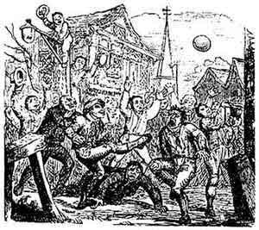
د- انگلستان
از سوی دیگر گروهی از مورخان معتقدند كه " امیل سووستر" كه از پیروان ویلیام فاتح بود، این بازی را بعد از جنگ" هستینگ" به انگلستان برده و آن را رواج داده است.
در تاریخ 13 آوریل 1314 میلادی " ادوارد دوم" پادشاه انگلستان اعلامیه زیر را صادر و برگزاری فوتبال را منع كرد. متن اعلامیه چنین بود:
صفحه بعد

Slide 9
چون سر و صدا و صدمات زیادی به علت خشونت مثل تنه زدن و هل دادن برای گرفتن توپ های بزرگ بوجود آمده از طرف شاه فرمان صادر شد كه خداوند این خشونت را منع كرده است و مجازات آن با زندان همراه خواهد بود. این ورزش، در آینده فقط می تواند در شهر انجام گیرد."
یكبار دیگر در تاریخ 12 ژوئن1349 میلادی دستور داده شد كه روزهای اعیاد ورزش تیرو كمال و پرتاب نیزه به جای بازی احمقانه فوتبال، انجام شود. ولی سرانجام به سال 1823 بود كه بالاخره فوتبال به صورت ورزش رسمی و امروزی در آمد و به این ترتیب فوتبال خود را از بازی راگبی بالاتر كشید.
در مورد جدا شدن فوتبال از راگبی اتفاق جالبی رخ داد. بدین معنی كه بازیكنی بنام" ویلیام الیس" توپی را كه در دستش قرار داشت به جلو برده و توپ را در داخل دروازه پرتاب كرد. این عمل باعث سر و صدای فراوانی شد و به دنبال آن " الیس" شروع به تدوین مقررات فوتبال و راگبی را از یكدیگر جدا ساخت.
بعد از جدا شدن دو ورزش، فوتبال بامقررات مستقل در انگلستان به سرعت پیشرفت نمود و سازمان فوتبال انگلیس در سال 1863 تاسیس شد. با توسعه فوتبال در آن كشور فوتبال توسط ملوانان، سربازان، تجار، مهندسین، و حتی توسط كشیشان انگلیسی به خارج از انگلستان برده شد و مورد توجه مردم قرار گرفت.
بعد از انگلستان، دانمارك دومین كشوری بود كه در اروپا دارای سازمان ملی فوتبال شد.
صفحه بعد

Slide 10
تاسیس اولین باشگاه ورزشی در اروپا
در ایتالیا، یك عینك ساز اولین باشگاه را تشكیل داد. و شاهزاده" ساووی" اولین باشگاه ورزشی را تاسیس كرد.
تاسیس اولین باشگاه ورزشی در آمریكا جنوبی
دو برادر انگلیسی ساكن آرژانتین طی آگهی در روزنامه " بوینوس آیرس" خواستار تاسیس اولین باشگاه فوتبال در آرژانتین شدند و در اثر علاقه مردم به فوتبال در سال 1884 فوتبال در برنامه درسی دبیرستانی قرار گرفت.
اولین مسابقه بین المللی فوتبال
اولین مسابقه بین المللی بین دو كشور آرژانتین و اروگوئه و در سال1905 انجام شد. ولی قبل از این بازی در سال 1885 مسابقه بین آمریكای شمالی و كانادا انجام گردیده بود كه از لحاظ زمانی زودتر از مسابقه دو كشور آرژانتین و اروگوئه صورت گرفته است.
صفحه بعد

Slide 11
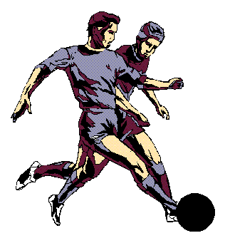
اولین كشور آسیایی دارای فوتبال
در منطقه آسیا، هندوستان اولین كشور آسیایی بود كه فوتبال را پذیرفت و یك نسخه از مقررات فوتبال در سال 1883 به آنجا رسید و در سال 1892 اولین مسابقه كاپ را برگزار كرد.
با اینكه ورزش در سطح وسیع و علمی، در بعضی از قاره های جهان شناسایی بین المللی نداشته است ولی فوتبال بر اثرعلاقه مردم بیش از صد سال است كه جای خود را در اكثر كشورها باز كرده است.
صفحه بعد

Slide 12
سازمان های ملی فوتبال در كشورها
در قاره آفریقا، اولین سازمان ملی فوتبال در كشور آفریقای جنوبی تاسیس شد. ولی مصر جزو اولین كشورهایی بود كه مسابقه بین المللی برگزار كرد. در تاریخ 1924، سه سال پس از تشكیل سازمان ملی فوتبال، مصر در بازیهای المپیك پاریس توانست مجارستان را شكست دهد.
مسابقات بین المللی فوتبال اروپا كه فقط میان انگلستان و اسكاتلند و از سال 1872 انجام می شد، در اولین سال قرن بیستم مورد استقبال سایر كشورهای اروپایی قرار گرفت . با این وجود فدراسیون بین المللی فوتبال( فیفا) در سال 1904 توسط گروهی از سرشناسان فوتبال در پاریس تشكیل و به ثبت رسید.
20 روز قبل از تشكل رسمی فیفا فرانسه اولین مسابقه بین المللی خود را انجام داد. در این دیدارها هفت كشور تیم ملی خود را به بازی ها فرستادند در حالی كه دارای سازمان ملی نبودند و كشورهای اسپانیا و دانمارك از فرستادن تیم ملی خودداری كردند. فیفا رفته رفته رشد كرد تا آنكه در سال 1938 دارای 51 عضو ملی شد و در سال 1950 این تعداد به 73 عضو و در سال 1982 تعداد آن به 146 كشور رسید.
صفحه بعد

Slide 13
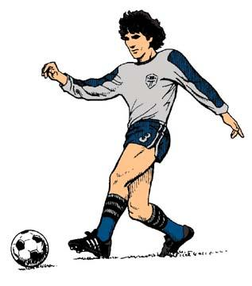
سازمان كلی فلسفه ورزشی
هر كشور بر اساس طبیعت، آب و هوا، محیط جغرافیایی و فطرت مردم آن سرزمین دارای فلسفه خاص ورزشی خود می باشد. چون نداشتن فلسفه ورزشی در هر كشور نمی تواند پایه و اساس درستی برای ورزشی آن كشور باشد.
مثلاً در اروپا فلسفه ورزشی مردم شباهت زیادی به فلسفه ورزشی رم و یونان باستان دارد. و یا كشور خودمان ایران سوابق طولانی تری نسبت به رم و یونان در ورزش دارد. بطوری كه طبق مستندات تاریخی دو هزار و پانصد سال سابقه فلسفی در ورزش دارد، تا آنجا كه ضرب المثل پر مغز و بیاد ماندنی گواهی می دهد: عقل سالم در بدن سالم است، فلسفه ورزشی ایرانیان بوده است.
صفحه بعد

Slide 14
در نوشته های " شیلر" و " گوته" نویسندگان بزرگ آلمان ، سه جمله ذیل را می توان در فلسفه ورزشی بسیار موثر دانست:
1= هر انسانی دوست دارد بازی كند وبازی كردن جزئی از زندگی انسان می باشد.
به عنوان مثال: كودك دوست دارد با انگشت دست خود بازی كند. شما حتی در سن كهولت علاقه مند به ورزش هستید حتی اگر از نوع سبك آن را انتخاب كنید. بنابراین بازی كردن ( ورزش) جزئی از رشد انسان است و اگر انسان ورزش نكند رشد سالم و صحیح نخواهد داشت.
2- هر كس مطابق با شعور و ذهن خود بازی خاصی را انتخاب می كند.
مثلاً، بعضی ها بازی گروهی توام با خشونت را دوست دارند. پس به فوتبال، یا بسكتبال، یا هندبال، ویا راگبی روی می آورند. و بعضی ها برخورد بدنی را دوست ندارند پس به ورزش هایی چون والیبال، تنیس و یا بدمینتون و... می پردازند. و عده ای به ورزش های انفرادی مانند: دو میدانی، ژیمناستیك، شنا و وزنه برداری علاقه دارند.
صفحه بعد

Slide 15
3- هر كس شخصیت خود را در جریان بازی نشان می دهد.
به همین دلیل، مربیان می بایست علاوه بر شناخت روان شناسی، رفتار بازیكنان را مورد دقت و مطالعه قرار داده تا انعكاسی از شخصیت فردی بازیكن را در زندگی بدست آوردند.
مثلاً بعضی از بازیكنان در زمین تمرین و مسابقه مرتب حرف می زنند. اینگونه افراد دركلاس درس هم بی دلیل صحبت خواهند كرد. یا در بازی و مسابقه با داور، در اداره با رئیس و سرپرست نیز حالت پرخاش و اعتراض گونه دارند. بنابراین مربیان در اثر شناخت مرا حل علمی و تجربی انسانها در ورزش، می توانند اثرات بسیاری موثری در رشد زندگی آینده جوانان و نوجوانان ترسیم نمایند.
صفحه بعد

Slide 16
تاريخچه فوتبال در ايران
تاريخ فوتبال در ايران به زمان هاي طولاني بر ميگردد بدليل اينكه انگليسي ها مبدا فوتبال بودن و د ايران نيز حكومت مي كردند فوتبال خيلي زود به ايران آمد ولي هيچ بازيكن ايراني در آن بازي نمي كرد و وقتي كه بازيكن كم مي آوردند از ايراني هايي كه براي تماشا آمده بودند استفاده مي كردند.سالها بعد با تاسيس مجمع فوتبال در سال 1320تيم ملي ايران اولين سفر خارجي خود را انجام داد بعد در سال 1325 مجمع فوتبال به فدراسيون فوتبال ايران تغيير نام داد و در اوايل سال 1326 تقاضاي خود را براي عضويت در كنفدراسيون آسيا ارائه داد.كه اين درخواست در 30 دي 1326مورد موافقت قرار گرفت.
در مجموع اما آمارنويسان فوتبال ايران، سال 1349 را آغاز فوتبال باشگاهي ايران مي دانند، مسابقاتي که در زمان رياست مصطفي مکري براي اولين بار جنبه رقابت هاي باشگاهي به خود گرفت زيرا تمام تيم هاي حاضر در آن باشگاهي بودند.
صفحه بعد

Slide 17
در سال 1352 شمسي اولين دوره مسابقات باشگاه هاي ايران با عنوان تخت جمشيد برگزار شد و تيم پرسپوليس با پيروزي برابر تيم تاج(استقلال فعلي)عنوان قهرماني را به دست آورد. ششمين دوره اين مسابقات با پيروزي انقلاب اسلامي ناتمام ماند تا فوتبال باشگاهي ايران مدت ها به صورت غيررسمي برگزار شود.
وقوع انقلاب اسلامي در ايران و همچنين جنگ تحميلي با عراق باعث شد ليگ فوتبال ايران با يک دهه وقفه مواجه شود. در اين سال ها مسابقات فوتبال در داخل کشور با حضور تيم هايي با نام استان ها يا مسابقات باشگاهي با تعداد محدود در داخل استان ها برگزار مي شد.
البته در سال 1364مسابقاتي با عنوان جام قدس برگزار شد که تيم تهران الف موفق شد بالاتر از تيم هاي تهران ب و مازندران قرار گرفته و عنوان قهرماني را به دست آورد.
هفتمين دوره ليگ برتر فوتبال با اضافه شدن دو تيم ديگر با 18تيم و بدون رئيس فدراسيون آغاز شده است. تيم هاي پرسپوليس، استقلا ل، سپاهان، سايپا و استقلا ل اهواز جزو مدعيان فتح جام هفتم هستند اما در اين ميان نبايداز تيم هايي مانند پيکان، صبا باتري و ذوب آهن هم غافل شد. تا يار که را خواهد و ميلش به که باشد.
صفحه بعد

Slide 18
مروري اجمالي بر قوانين فوتبال
يك مسابقه بوسيله دو دسته، كه هر دسته نبايد بيشتر از 11 نفر باشد و يكى از آنها دروازه بان است، انجام ميشود.
اگر تعداد بازيكنان هر يك از دسته ها كمتر از 7 نفر باشد، مسابقه آغاز نمی شود. در مسابقاتى كه تحت سرپرستى فيفا و كنفدراسيونها و يا فدراسيونهاى/اتحاديه هاى ملى برگزار می شود، حداكثر از 3 بازيكن جانشين (تعویضی) می توان استفاده كرد.
صفحه بعد

Slide 19
اگر بازيكن جانشين (ذخيره) بدون اجازه داور وارد زمين شود:
▪ بازى متوقف می شود.
▪ به بازيكن جانشين با كارت زرد اخطار داده می شود، و از وى خواسته می شود كه زمين را ترك كند.
▪ بازى با رها كردن توپ از محل توقف، مجددا آغاز می شود.
▪ بازى ادامه می یابد.
▪ بعد از اينكه توپ از بازى خارج شد، بازيكنان مربوطه اخطار (كارت زرد) خواهند گرفت.
صفحه بعد

Slide 20
تجهیزات بازیکن و دروازه بان
ایمن بودن - خطرناك نبودن وسايل
بازيكن نبايد از وسايلى استفاده كند يا چيزى بپوشد كه براى خودش و ساير بازيكنان خطرناك باشد. (به انضمام هرگونه زيور آلات(
وسايل اساسى و اجبارى بازيكنان عبارت است از:
▪ پيراهن
▪ شورت - اگر زير شورتى استفاده می شود، رنگ آن بايد به رنگ اصلى شورت باشد.
▪ جوراب ساق بلند
▪ محافظ ساق
▪ كفش
صفحه بعد

Slide 21
محافظ ساق
▪ كلا" بوسيله جوراب پوشيده شود
▪ از جنسهاى مناسب مانند: لاستيك، پلاستيك يا نظير آنها ساخته شود
▪ محافظت معقولانه اى را فراهم كند
دروازه بانها :هر دروازه بان بايد از رنگهايى استفاده كند كه با رنگ لباس ساير بازيكنان، داور و كمك داوران مغاير باشد.
مشخصات زمين بازي:
اندازه ها
▪ زمين بازى بايد به شكل مستطيل و درازاى طول بايد بزرگتر از دارازى خط دروازه باشد.
▪ طول حداقل 90 متر و حداكثر 110 متر.
▪ عرض حداقل 45 متر و حداكثر 90 متر.
صفحه بعد

Slide 22
محوطه دروازه(گل)
محوطه دروازه در انتهاى هر نيمه زمين به صورت زير معين می شود:
دو خط به فاصله 5.5 متر از داخل تيرهاى عمودى بر روى خط دروازه به طرف گوشه ها رسم می شود. اين خطها به فاصله 5.5 متر به طرف داخل زمين بازى كشيده و بوسيله خطى موازى با خط دروازه، متصل می شود. محوطه محدود شده بوسيله اين خطوط و خط دروازه را، محوطه دروازه يا همان گل می نامند.
محوطه جريمه (پنالتى)
محوطه جريمه در انتهاى هر نيمه زمين به صورت زير معين می شود:
دو خط به فاصله 16.5 متر از داخل تيرهاى دروازه در روى خط دروازه به طرف گوشه ها رسم می شود. اين خطها به فاصله 16.5 متر به طرف زمين بازى كشيده و به وسيله خطى موازى با خط دروازه، متصل می شود. محوطه محدود شده بوسيله اين خطوط و خط دروازه را، محوطه جريمه يا پنالتى می نامند.
صفحه بعد

Slide 23
ميله هاى پرچم
ميله پرچمى كه ارتفاع آن كمتر از 1.5 متر نیست و نوك تيزى ندارد در گوشه هاى زمين بازى نصب می شود. چنين پرچمى را مى توان در دو طرف خط مركزى و به فاصله حداقل 1 متر در خارج از خط طولى قرار داد.
قوس كرنر
يك ربع دايره به شعاع 1 متر از ميله پرچم گوشه زمين، در داخل زمين بازى رسم می شود.
صفحه بعد

Slide 24
دروازه ها
دروازه ها در وسط هر خط عرضى قرار دارند و شامل دو تير عمودى اند كه به يك اندازه از ميله هاى گوشه فاصله داشته و در بالا بوسيله يك تير افقى بهم متصل می شوند.
فاصله بين دو تير عمودى، 7.32 متر و فاصله لبه پايين تير افقى تا زمين 2.42 متر است.
تيرهاى عمودى و افقى بايد در عرض و عمق يكسان بوده و نبايد بيشتر از 12 سانتى متر باشند.
تور مى تواند به تيرهاى عمودى و افقى و زمين پشت دروازه متصل شود و براى دروازه بانها مجال حركت در فضاى وسيعى را بوجود آورد.
رنگ تيرهاى عمودى و افقى دروازه بايد سفيد باشند.
صفحه بعد

Slide 25
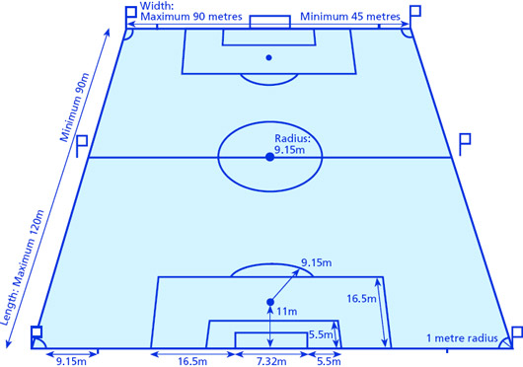
صفحه بعد

Slide 26
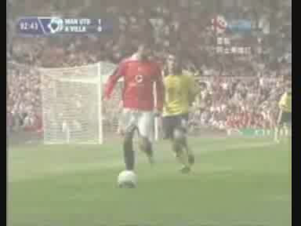
دو کلیپ از بهترین بازیکنان حال حاضر
صفحه بعد
رونالدو
زمان فيلم : 03:50

Slide 27

کلیپ دوم
صفحه بعد
مسی
زمان فيلم: 02:50

